Slide 1
小蜜柚
教育信息交互平台
苏州骏烜网络科技有限公司
江苏苏州太仓市人民南路162号

Slide 2
01
04
公司基本概况
Company overview
02
03
团队建设情况
目录
Team situation
CONTENTS
核心产品及行业情况
core production info and industry situation
财务及融资计划
Financing plan

Slide 3
第一部分
公司基本概况

Slide 4
公司成立时间：2017年12月
注册资本
公司团队
服务领域
公司产品
公司注册资本
现有员工
主要服务领域
主要产品
叁佰万元人名币
公司现有员工13人（技术5
人，市场4人，运营团队4人）
教育行业的数据处理，资
源整合与信息共享
小蜜柚教育信息交互平台

Slide 5
第二部分
团队建设情况

Slide 6
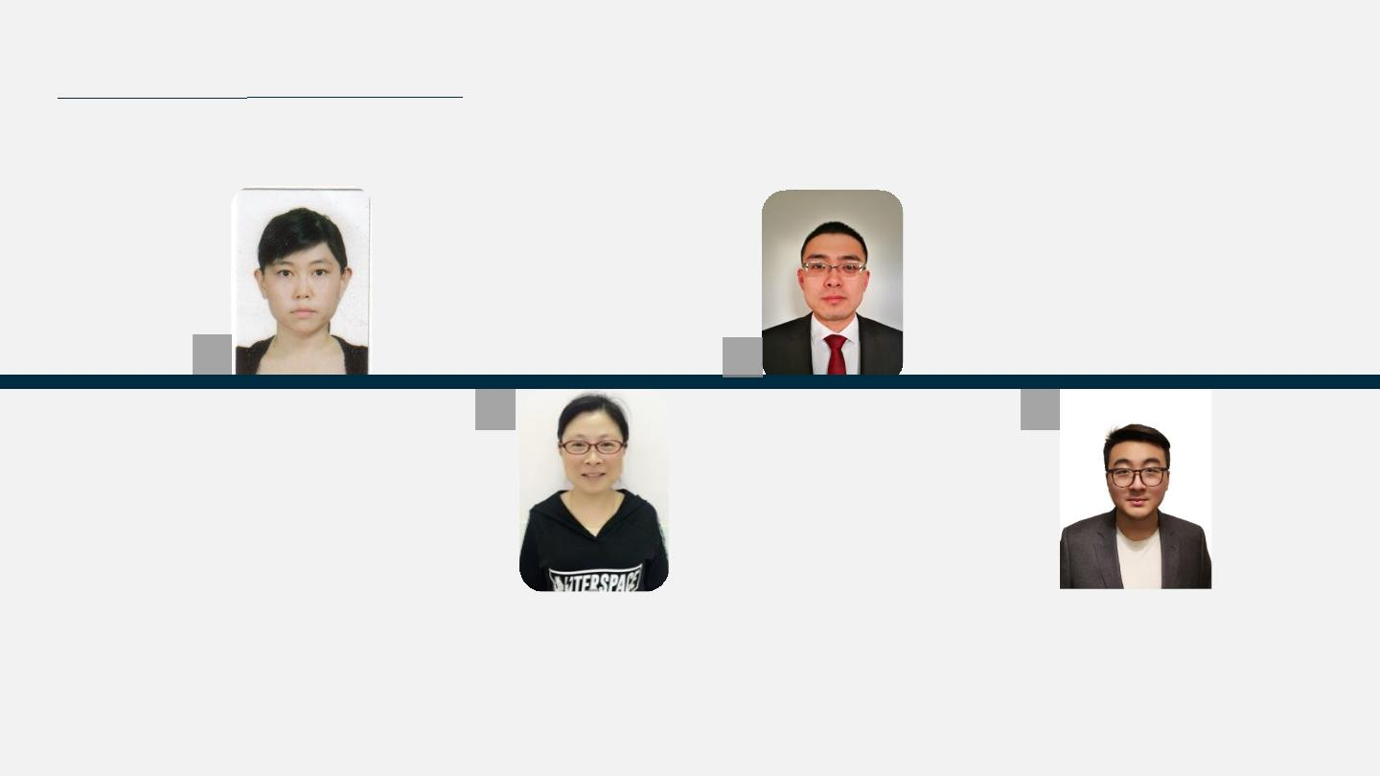
团队建设情况
01 李琳菲
技术总监
03 张烜桂
人力总监
-6年信息系统、数据挖掘、资
源检索优化工作经验
. -8年信息系统的研究、设计、
制造、应用和开发
-先后参与了多个航天预研项目
的设计和信息系统研究工作
-8年课外培训辅导经验
-6年培训行业公共关系与人力
资源管理
-4年中德交流项目策划
01
03
02
04
02 杨骏慧
04 柳子
市场总监
项目及财务总监
-10年私立培训学校管理经验
-12年课外培训辅导经验
-15年教育培训行业公共关系
与财务管理
-5年协会管理经验
-创立并运营在德留学生网络服
务平台
-6年中德留学项目市场运营

Slide 7
第三部分
核心产品及行业情况

Slide 8
企业核心产品
小蜜柚
教育信息交互平台
公司开发了小蜜柚教育信息交互平台，提
供了一个基于公开、透明的评价体系的教育信
息 O2O 平台，帮助家长找到优秀合适的老师
，为有教学需求的个人、学校、企业提供优质的教学服务信息，帮助老师实现人生价值的最大化，实现教育行业的数据处理、资源整合与信息共享。

Slide 9
01 已获得的著作或奖项
4个计算机软件著作权
2018年姑苏科技创业天使计划项目奖
盈利模式 03
会员制付费获取信息
02 客户群体
学生，家长
优秀教育从事人员
教育培训机构
营销模式04
体验式营销，地方化营销，一对
一营销，关系营销，网络营销，
数据库营销

Slide 10
核心产品特点
3
-最大限度优化用户教与学体验，
改变传统培训行业信息不通方式，
让求学者和教学者根据意愿“接单”
2
-从授学双方确认上课初始阶段到下课
使用线上支付教学费用，建立o2o闭环
1
-线上与线下相结合

Slide 11
核心产品优势
方便快捷的获取信息
打开手机就能看到周围的师资资源
.
最大化共享“教与学”双方资源
节约沟通成本
降低因行业不规范带来的试错成本
.

Slide 12
行业情况
中国教育产业持续受到
来自政策、消费者及资本层
面的高度重视，无论从整体
行业规模还是市场活跃度来
看，皆处于不断扩张阶段。
预期至2020年，民办教
育的总体规模将达到3.36万
亿元，至2025年，这一数字
将接近5万亿元，并实现
10.8%的年均复合增长率。

Slide 13
第四部分
财务及融资计划

Slide 14
财务计划
公司自2018年成立以来，潜心于研发，2018年
处于技术开发和市场调研阶段，2019年上半年产品与服务已开始试点，并且有收入。2019年下半年进入正式运营阶段。未来四年的经济效益预测如下：
2019-2020年度
实现销售收入800万元
2020-2021年度
实现销售收入1500万元
2021-2022年度
实现销售收入2700万元

Slide 15
融资发展计划
天使轮：600万元人民币
出让股份:20%
财务开支：
50%市场推广、30%技术维护、20%
客户服务

Slide 16
骏烜网络科技有限公司
小蜜柚教育信息交互平台
融资对接联系人：杨骏慧
联系电话：13913784320

Slide 17
谢谢欣赏

